Slide 1

ISTITUTO D’ISTRUZIONE SUPERIORE
“BRASCHI-QUARENGHI”
Via di Villa Scarpellini – 00028 Subiaco (Roma) – Distretto 35 Codice fiscale 94032770581
Codice Meccanografico RMIS051001
LA COMMISSIONE :
CAPONI M. Assunta
D’ATTILIA Piera
PRIMINI Tiziana
A.S. 2016/2017

Slide 2
SCOPO delle prove INVALSI
misurare i livelli di apprendimento (ITALIANO e MATEMATICA);
fornire dati comparabili a livello nazionale, regionale e a livello di singola scuola e classe;
individuare i punti di forza e di debolezza del proprio sistema scolastico;
intraprendere un processo di autovalutazione sulla propria scuola;
migliorare gli esiti formativi ed educativi degli studenti.

Slide 3
RISULTATI
PROVE INVALSI relative all’ A.S. 2015/2016
Istituto di Istruzione Superiore “BRASCHI-QUARENGHI”

Slide 4
CLASSI COINVOLTE
CODICE SNV | CLASSE | PLESSO
312040311002 | L. Scienze Umane (sez. A) | RMPM05101C
312040311003 | Liceo Linguistico | RMPM05101C
312040311004 | Liceo Scientifico (sez. A) | RMPS05101B
312040311005 | Ist. Tec. Inform. e Telecom. (*) | RMTF05101D
312040311007 | Ist. Tec. Elettrot. ed Elettr. | RMTF05101D
312040311008 | L. Scienze Umane (sez. B) | RMPM05101C
312040311009 | Liceo Scientifico (sez. B) | RMPS05101B
(*) Ha effettuato la prova meno della metà della classe, pertanto i risultati di questa classe non sono stati restituiti.
Notes:
(*) Occorre ricordare che soltanto pochi alunni (< del 50 % ) della classe del Liceo classico (cod. 312040311001) ha effettuato le prove pertanto i risultati di questa classe non sono stati restituiti.
(* *) Per motivi di sciopero dei docenti interessati alla somministrazione e alla correzione delle prove, i dati relativi alla prova di italiano di questa classe non sono stati inviati.

Slide 5
NOTE:
I dati sono riferiti agli allievi che non hanno bisogni educativi speciali.
Il CHEATING (letteralmente: barare, imbrogliare) è un fenomeno rilevato attraverso un controllo di tipo statistico sui dati e si riferisce a quei comportamenti "impropri" tenuti nel corso della somministrazione delle prove INVALSI.
L'ESCS è l'indice di status socio-economico-culturale. Esso misura il livello del BACKGROUND dello studente, considerando principalmente il titolo di studio dei genitori, la loro condizione occupazionale e la disponibilità di risorse economiche.

Slide 6
Istituzione scolastica nel suo complesso
Prova di ITALIANO (Tav.1A)
Istituto e classi | Media del punteggio percentuale al netto del cheating (% partecipaz.) | Background familiare mediano degli studenti | Punteggio LAZIO (54,7) | Punteggio CENTRO (56,2) | Punteggio ITALIA (57,8)
312040311002 | 52,9 (70,6) | medio-basso | ⇔ | ⇓ | ⇓
312040311003 | 59,8 (76,5) | alto | ⇑ | ⇑ | ⇑
312040311004 | 69,4 (93,8) | alto | ⇑ | ⇑ | ⇑
312040311005
312040311007 | 49,8 (84,0) | medio-basso | ⇓ | ⇓ | ⇓
312040311008 | 46,6 (56,3) | medio-basso | ⇓ | ⇓ | ⇓
312040311009 | 67,2 (100) | alto | ⇑ | ⇑ | ⇑
RMIS051001 | 57,9 (72,2) | medio-alto | ⇔ | ⇔ | ⇔

Slide 7
Istituzione scolastica nel suo complesso
Prova di MATEMATICA (Tav.1A)
Istituto e classi | Media del punteggio percentuale al netto del cheating (% partecipaz.) | Background familiare mediano degli studenti | Punteggio LAZIO (38,3) | Punteggio CENTRO (40,1) | Punteggio ITALIA (41,6)
312040311002 | 23,4 (70,6) | medio-basso | ⇓ | ⇓ | ⇓
312040311003 | 32,4 (76,5) | alto | ⇓ | ⇓ | ⇓
312040311004 | 50,3 (93,8) | alto | ⇑ | ⇑ | ⇑
312040311005
312040311007 | 37,5 (84,0) | medio-basso | ⇔ | ⇔ | ⇓
312040311008 | 17,9 (56,3) | medio-basso | ⇓ | ⇓ | ⇓
312040311009 | 53,2 (100) | alto | ⇑ | ⇑ | ⇑
RMIS051001 | 37,7 (72,2) | medio-alto | ⇔ | ⇔ | ⇓

Slide 8
Risultati ISTITUTO TECNICO
PROVA DI ITALIANO (Tav.1A)
Istituto e Classi | Media del punteggio % al netto del cheating (% partecipaz.) | Background familiare mediano degli studenti | Punteggio LAZIO (46,3) | Punteggio CENTRO (50,8) | Punteggio ITALIA (54,0)
312040311007 | 49,8 (84,0) | medio-basso | ⇔ | ⇔ | ⇓
RMIS051001 | 49,8 (61,5) | medio-basso | ⇔ | ⇔ | ⇓

Slide 9
Risultati ISTITUTO TECNICO
PROVA DI MATEMATICA (Tav.1B)
Istituto e Classi | Media del punteggio % al netto del cheating (% partecipaz.) | Background familiare mediano degli studenti | Punteggio LAZIO (31,6) | Punteggio CENTRO (38,2) | Punteggio ITALIA (40,2)
312040311007 | 37,5 (84,0) | medio-basso | ⇑ | ⇔ | ⇓
RMIS051001 | 37,5 (61,5) | medio-basso | ⇑ | ⇔ | ⇓

Slide 10
Risultati ISTITUTO TECNICO
DETTAGLI PROVA DI ITALIANO
(parti della prova) Tav.2A
Classe 312040311007 | Punteggio medio | Punteggio Italia
Testo argomentativo_a | 42,9 | 51,9
Testo narrativo-letterario | 60,1 | 59,4
Testo espositivo | 34,3 | 30,3
Testo argomentativo_d | 48,9 | 57,1
Misto | 37,9 | 43,3
Riflessione sulla lingua | 55,4 | 56,2
Prova complessiva | 49,8 | 54,0

Slide 11
Risultati ISTITUTO TECNICO
DETTAGLI PROVA DI MATEMATICA
(Ambiti) - Tav.3A
Classe 312040311007 | Punteggio medio | Punteggio Italia
Numeri | 32,6 | 40,1
Dati e previsioni | 48,8 | 43,8
Spazio e figure | 24,1 | 32,9
Relazioni e funzioni | 35,5 | 41,0
Prova complessiva | 37,5 | 40,2

Slide 12
Risultati ISTITUTO TECNICO
DETTAGLI PROVA DI MATEMATICA
(Dimensioni Matematica) - Tav.3B
Classe 312040311007 | Punteggio medio | Punteggio Italia
Conoscere | 34,8 | 41,6
Risolvere problemi | 42,0 | 40,6
Argomentare | 27,4 | 34,2
Prova complessiva | 37,5 | 40,2

Slide 13
Distribuzione studenti per livello di apprendimento
ITALIANO (Tav.4A)
Classi/Istituto Dettaglio territoriale | Numero Studenti livello 1 (%) | Numero Studenti livello 2 (%) | Numero Studenti livello 3 (%) | Numero Studenti livello 4 (%) | Numero Studenti livello 5 (%)
312040311007 | 4 | 6 | 9 | 0 | 2
RMIS051001 | 19,1% | 28,6% | 42,9% | 0,0% | 9,5%
Lazio | 35,6% | 24,9% | 19,1% | 10,7% | 9,8%
Centro | 26,6% | 22,2% | 20,2% | 15,4% | 15,7%
Italia | 20,2% | 21,3% | 19,4% | 18,8% | 20,4%

Slide 14
Distribuzione studenti per livello di apprendimento
MATEMATICA (Tav.4B)
Classi/Istituto Dettaglio territoriale | Numero Studenti livello 1 (%) | Numero Studenti livello 2 (%) | Numero Studenti livello 3 (%) | Numero Studenti livello 4 (%) | Numero Studenti livello 5 (%)
312040311007 | 7 | 5 | 4 | 3 | 2
RMIS051001 | 33,3% | 23,8% | 19,1% | 14,3% | 9,5%
Lazio | 55,7% | 13,9% | 8,1% | 10,3% | 11,9%
Centro | 42,8% | 13,3% | 7,6% | 11,4% | 24,9%
Italia | 38,7% | 13,1% | 8,0% | 11,2% | 29,0%

Slide 15
Risultati ISTITUTO TECNICO
Distribuzione studenti per livello di apprendimento
(ITALIANO-MATEMATICA) Tav.5
Istituzione scolastica | Prova di matematica
 |  | Numero Studenti Livello 1-2 | Numero Studenti Livello 3 | Numero Studenti Livello 4-5
Prova di italiano | Numero Studenti Livello 1-2 | 8 | 1 | 1
 | Numero Studenti Livello 3 | 3 | 3 | 3
 | Numero Studenti Livello 4-5 | 1 | 0 | 1

Slide 16
Risultati LICEO
PROVA DI ITALIANO (Tav.1A)
Istituto e Classi | Media del punteggio % al netto del cheating (% partecipaz.) | Background familiare mediano degli studenti | Punteggio LAZIO (61,2) | Punteggio CENTRO (63,2) | Punteggio ITALIA (65,3)
312040311002 | 52,9 (70,6) | basso | ⇓ | ⇓ | ⇓
312040311003 | 59,8 (76,5) | medio-alto | ⇔ | ⇔ | ⇓
312040311004 | 69,4 (93,8) | alto | ⇑ | ⇑ | ⇑
312040311008 | 46,6 (56,3) | basso | ⇓ | ⇓ | ⇓
312040311009 | 67,2 (100,0) | medio-basso | ⇔ | ⇑ | ⇑
RMIS051001 | 60,6 (79,0) | medio-basso | ⇔ | ⇔ | ⇓

Slide 17
Risultati LICEO
PROVA DI MATEMATICA (Tav.1B)
Istituto e Classi | Media del punteggio % al netto del cheating (% partecipaz.) | Background familiare mediano degli studenti | Punteggio LAZIO (45,2) | Punteggio CENTRO (46,5) | Punteggio ITALIA (48,3)
312040311002 | 23,4 (70,6) | basso | ⇓ | ⇓ | ⇓
312040311003 | 32,4 (76,5) | medio-alto | ⇓ | ⇓ | ⇓
312040311004 | 50,3 93,8) | alto | ⇔ | ⇔ | ⇑
312040311008 | 17,9 (56,3) | basso | ⇓ | ⇓ | ⇓
312040311009 | 53,2 (100,0) | medio-basso | ⇑ | ⇑ | ⇑
RMIS051001 | 37,8 (79,0) | medio-basso | ⇓ | ⇓ | ⇓

Slide 18
Risultati LICEO
DETTAGLI PROVA DI ITALIANO
(parti della prova) - Tav.2
Istituto e Classi | Testo argoment a (63,2) | Testo narrativoletterario (67,9) | Testo espositivo (43,8) | Testo argomentd (67,3) | Misto (55,7) | Riflessione sulla lingua (70,7) | Prova complessiva (65,3)
312040311002 | 49,2 | 68,9 | 41,6 | 50,8 | 47,2 | 45,8 | 52,9
312040311003 | 53,6 | 62,3 | 41,1 | 52,8 | 58,3 | 73,4 | 59,8
312040311004 | 61,3 | 72,5 | 64,8 | 68,0 | 77,8 | 71,9 | 69,4
312040311008 | 41,1 | 49,6 | 30,9 | 43,2 | 53,1 | 50,4 | 46,6
312040311009 | 66,2 | 64,4 | 59,6 | 64,3 | 60,7 | 78,8 | 67,2
RMIS051001 | 55,8 | 64,6 | 49,7 | 57,3 | 60,6 | 65,9 | 60,6

Slide 19
Risultati LICEO
DETTAGLI PROVA DI MATEMATICA
(Ambiti) - Tav.3A
Istituto e Classi | Numeri (47,1) | Dati e previsioni (50,9) | Spazio e figure (43,3) | Relazioni e funzioni (50,3) | Prova complessiva (48,3)
312040311002 | 21,9 | 25,7 | 16,1 | 29,2 | 23,4
312040311003 | 33,5 | 38,8 | 18,6 | 33,0 | 32,4
312040311004 | 51,2 | 51,2 | 44,3 | 54,0 | 50,3
312040311008 | 12,3 | 18,3 | 16,5 | 27,0 | 17,9
312040311009 | 64,2 | 53,2 | 48,3 | 43,2 | 53,2

Slide 20
Risultati LICEO
DETTAGLI PROVA DI MATEMATICA
(Dimensioni Matematica) - Tav.3B
Istituto e Classi | Conoscere (49,5) | Risolvere problemi (48,2) | Argomentare (45,1) | Prova complessiva (48,3)
312040311002 | 22,7 | 22,7 | 28,7 | 23,4
312040311003 | 31,3 | 33,5 | 31,3 | 32,4
312040311004 | 52,3 | 50,0 | 45,4 | 50,3
312040311008 | 16,4 | 18,9 | 18,9 | 17,9
312040311009 | 57,4 | 55,9 | 30,3 | 53,2

Slide 21
Distribuzione studenti per livello di apprendimento
ITALIANO (Tav.4A)
Classi/Istituto Dettaglio territoriale | Numero Studenti livello 1 (%) | Numero Studenti livello 2 (%) | Numero Studenti livello 3 (%) | Numero Studenti livello 4 (%) | Numero Studenti livello 5 (%)
312040311002 | 4 | 4 | 4 | 0 | 0
312040311003 | 0 | 8 | 5 | 0 | 0
312040311004 | 0 | 1 | 10 | 4 | 0
312040311008 | 4 | 4 | 1 | 0 | 0
312040311009 | 0 | 5 | 5 | 5 | 0
RMIS051001 | 12,5% | 34,4% | 39,1% | 14,1% | 0,0%
Lazio | 19,5% | 22,6% | 24,9% | 17,0% | 16,0%
Centro | 16,3% | 22,7% | 26,3% | 18,6% | 16,1%
Italia | 13,3% | 22,6% | 27,2% | 21,2% | 15,6%

Slide 22
Distribuzione studenti per livello di apprendimento
MATEMATICA (Tav.4B)
Classi/Istituto Dettaglio territoriale | Numero Studenti livello 1 (%) | Numero Studenti livello 2 (%) | Numero Studenti livello 3 (%) | Numero Studenti livello 4 (%) | Numero Studenti livello 5 (%)
312040311002 | 12 | 0 | 0 | 0 | 0
312040311003 | 9 | 2 | 2 | 0 | 0
312040311004 | 2 | 4 | 3 | 4 | 2
312040311008 | 9 | 0 | 0 | 0 | 0
312040311009 | 0 | 0 | 8 | 7 | 0
RMIS051001 | 50,0% | 9,4% | 20,3% | 17,2% | 3,1%
Lazio | 40,4% | 12,5% | 9,1% | 10,5% | 27,5%
Centro | 38,5% | 12,8% | 10,0% | 9,6% | 29,1%
Italia | 35,7% | 13,3% | 9,4% | 9,9% | 31,7%

Slide 23
Risultati LICEO
Distribuzione studenti per livello di apprendimento
(ITALIANO-MATEMATICA) - Tav.5
Istituzione scolastica | Prova di matematica
 |  | Numero Studenti Livello 1-2 | Numero Studenti Livello 3 | Numero Studenti Livello 4-5
Prova di italiano | Numero Studenti Livello 1-2 | 22 | 4 | 2
 | Numero Studenti Livello 3 | 13 | 7 | 5
 | Numero Studenti Livello 4-5 | 1 | 2 | 6

Slide 24
Correlazione tra risultati nelle prove INVALSI e voto di classe (Tav.6)
ISTITUZIONE SCOLASTICA
Classi | Correlazione tra voto della classe e punteggio di ITALIANO alla Prova INVALSI | Correlazione tra voto della classe e punteggio di MATEMATICA alla Prova INVALSI
312040311002 | ⇔ | ⇔
312040311003 | ⇔ | ⇔
312040311004 | ⇔ | ⇔
312040311007 | ⇔ | ⇓
312040311008 | ⇓ | ⇔
312040311009 | ⇓ | ⇔

Slide 25
Andamento negli ultimi anni scolastici
ISTITUZIONE SCOLASTICA
Italiano (Tav.7A)
Anno scolastico | Media del punteggio % al netto del cheating | Esiti degli studenti al netto del cheating nella stessa scala del rapporto nazionale | Background familiare mediano degli studenti | Punteggio LAZIO | Punteggio CENTRO | Punteggio ITALIA | Punteggio percentuale osservato | Cheating in percentuale
2013/14 | 56,0 | 174,1 | medio-alto | ⇔ | ⇓ | ⇓ | 62,9 | 8,3
2014/15 | 52,9 | 193,3 | medio-alto | ⇔ | ⇔ | ⇔ | 54,5 | 2,0
2015/16 | 57,9 | 195,3 | medio-alto | ⇔ | ⇔ | ⇔ | 61,2 | 5,5

Slide 26
Andamento negli ultimi anni scolastici
ISTITUZIONE SCOLASTICA
Matematica (Tav.7B)
Anno scolastico | Media del punteggio % al netto del cheating | Esiti degli studenti al netto del cheating nella stessa scala del rapporto nazionale | Background familiare mediano degli studenti | Punteggio LAZIO | Punteggio CENTRO | Punteggio ITALIA | Punteggio percentuale osservato | Cheating in percentuale
2013/14 | 42,6 | 181,4 | medio-alto | ⇓ | ⇓ | ⇓ | 44,2 | 2,8
2014/15 | 51,6 | 215,6 | medio-alto | ⇑ | ⇑ | ⇑ | 51,6 | 0,0
2015/16 | 37,7 | 178,4 | medio-alto | ⇔ | ⇔ | ⇓ | 43,5 | 11,9

Slide 27
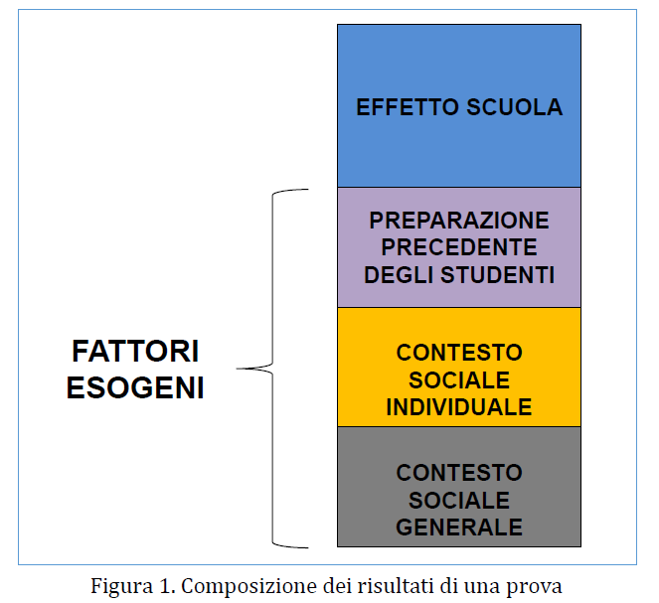
Che cos’è l’EFFETTO SCUOLA o Valore Aggiunto
Esiti delle prove, al netto di fattori che non dipendono dall’operato della scuola.

Slide 28
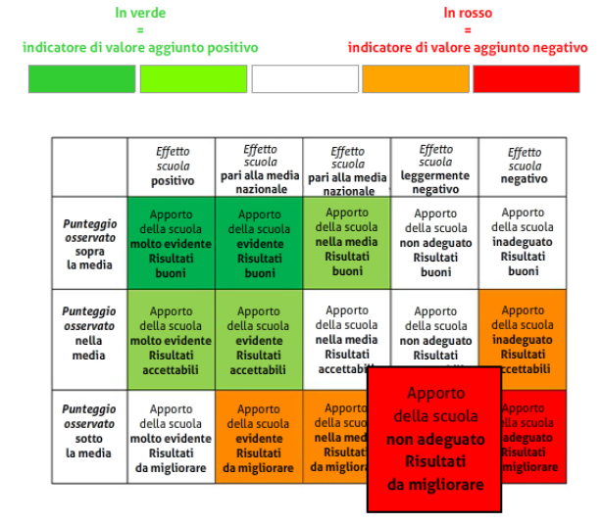
Come si legge

Slide 29
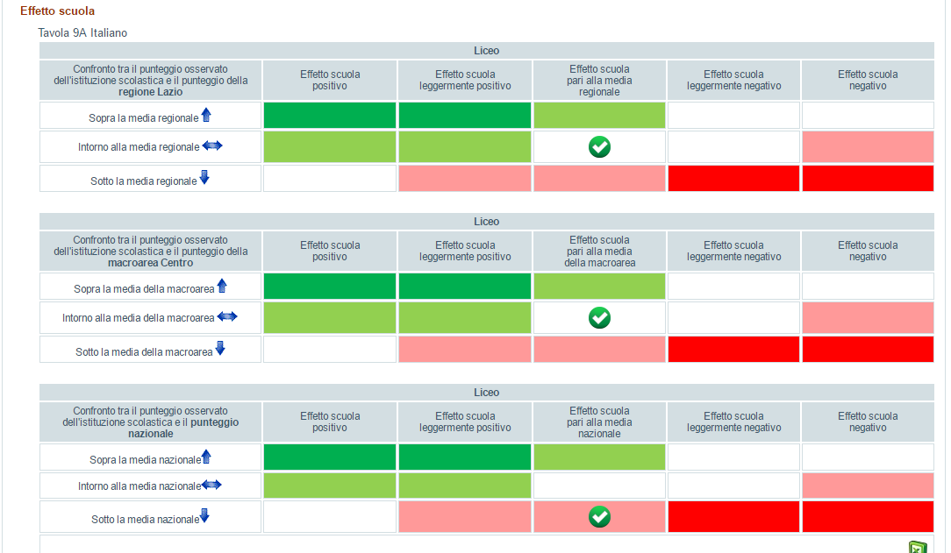
EFFETTO SCUOLA – ITALIANO
Liceo

Slide 30
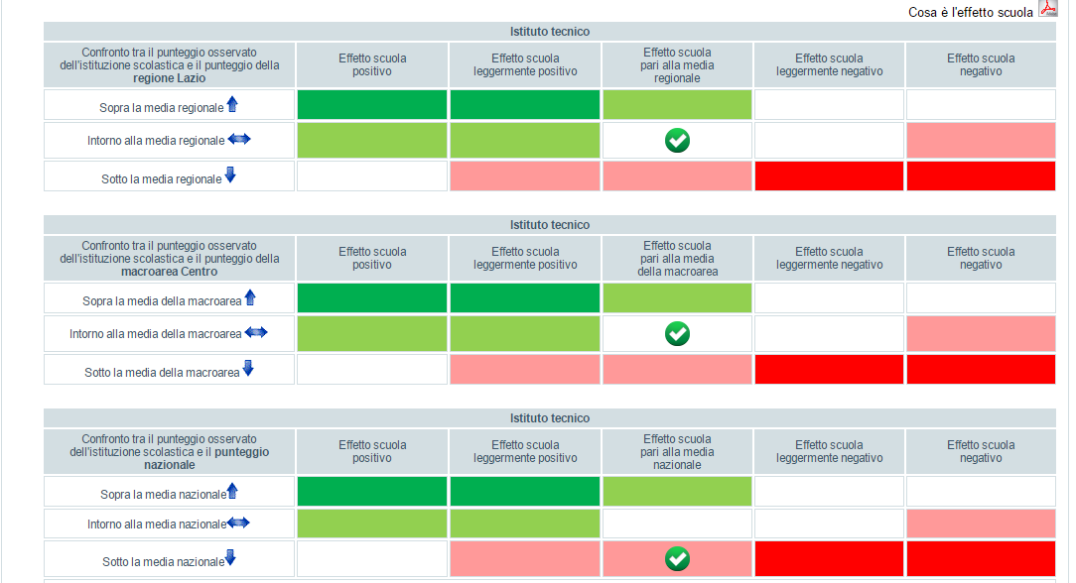
EFFETTO SCUOLA – ITALIANO
Istituto Tecnico

Slide 31
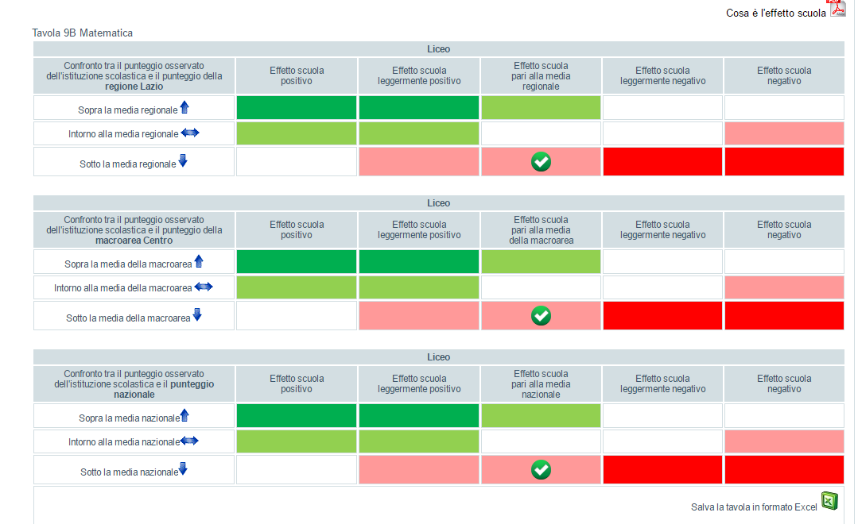
EFFETTO SCUOLA – MATEMATICA
Liceo

Slide 32
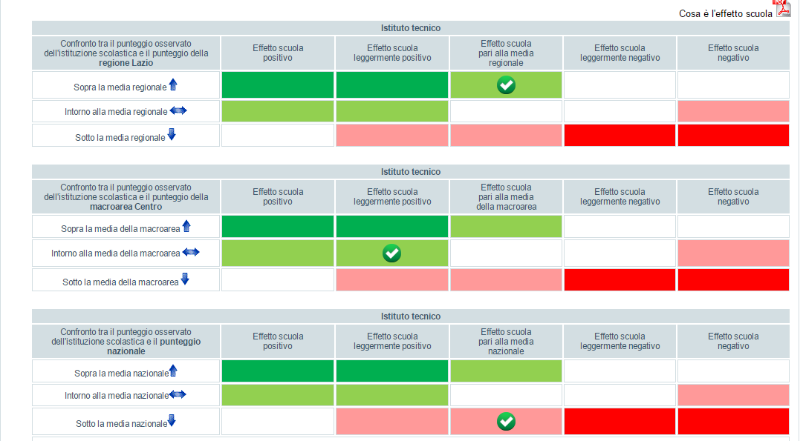
EFFETTO SCUOLA – MATEMATICA
Istituto Tecnico

Slide 33
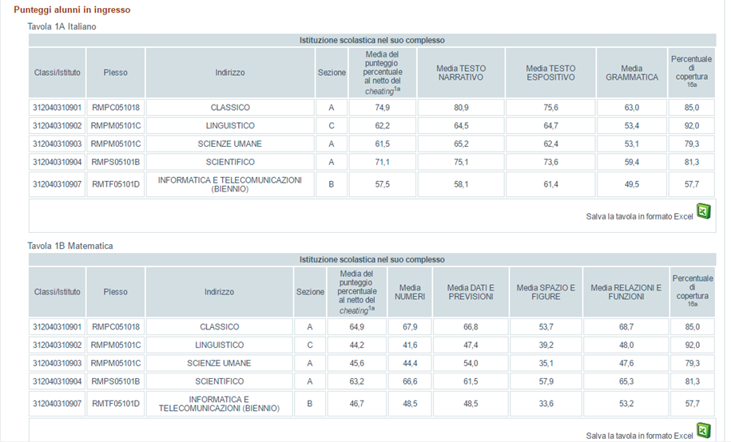
Punteggio alunni in ingresso

Slide 34
Le prossime SOMMINISTRAZIONI delle
PROVE INVALSI
Di MATEMATICA e di ITALIANO
si effettueranno il giorno
Martedì 9 maggio 2017

Slide 35
Tutti i docenti interessati alla visualizzazione completa dei risultati della propria classe possono rivolgersi direttamente al Dirigente Scolastico o alla prof.ssa referente D’Attilia P..

